Slide 1
PROJETO DE PÓS-GRADUAÇÃO / ANÁLISE EXECUTIVA
OLIST | CRESCIMENTO
E RECEITA
Crescer com eficiência, não apenas com volume.
Base histórica Olist · IBGE 2018 · Ebit/Nielsen 2017–2018

Slide 2
01 / TESE DE INVESTIMENTO
A expansão comercial é real na amostra; criar valor é a próxima decisão
GMV é medida de venda dos produtos entregues, não lucro nem receita contábil.
GMV total histórico
Pedidos entregues
Ticket médio
R$ 13,22 mi
96.478
R$ 137,04
Produtos, sem frete
Com itens vendidos
GMV por pedido
Direção: proteger categorias e sellers líderes; testar expansão com margem incremental.
OLIST • DADOS HISTÓRICOS 2016–2018 • ANÁLISE EXECUTIVA
02

Slide 3
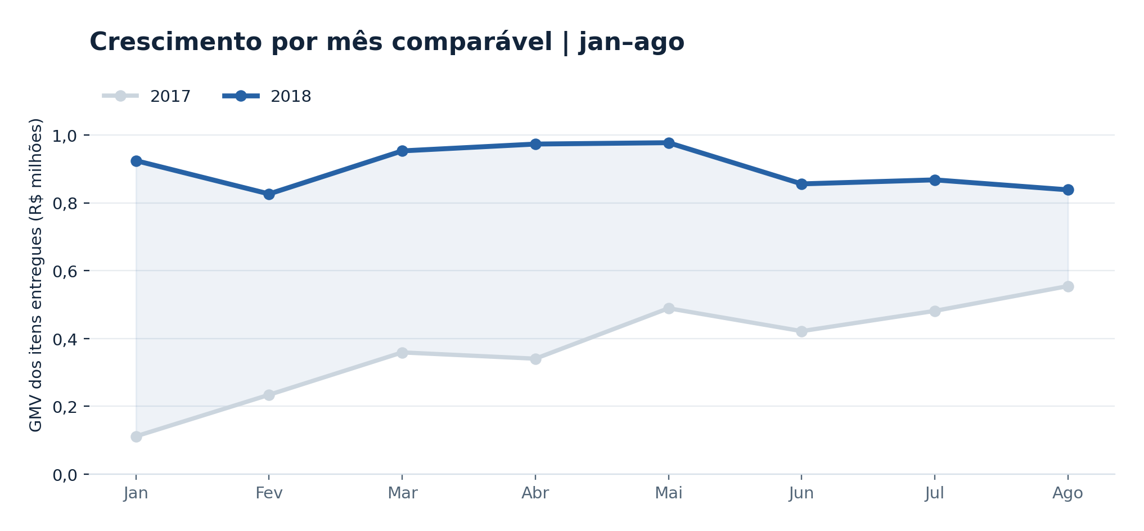
02 / ANÁLISE COMERCIAL
O crescimento foi sobretudo volumétrico
Jan–ago/2018 versus jan–ago/2017: GMV +141,1%; pedidos +139,9%; ticket +0,5%.
A pergunta não é só quanto cresce, mas a que custo cada pedido adicional.
OLIST • DADOS HISTÓRICOS 2016–2018 • ANÁLISE EXECUTIVA
03

Slide 4
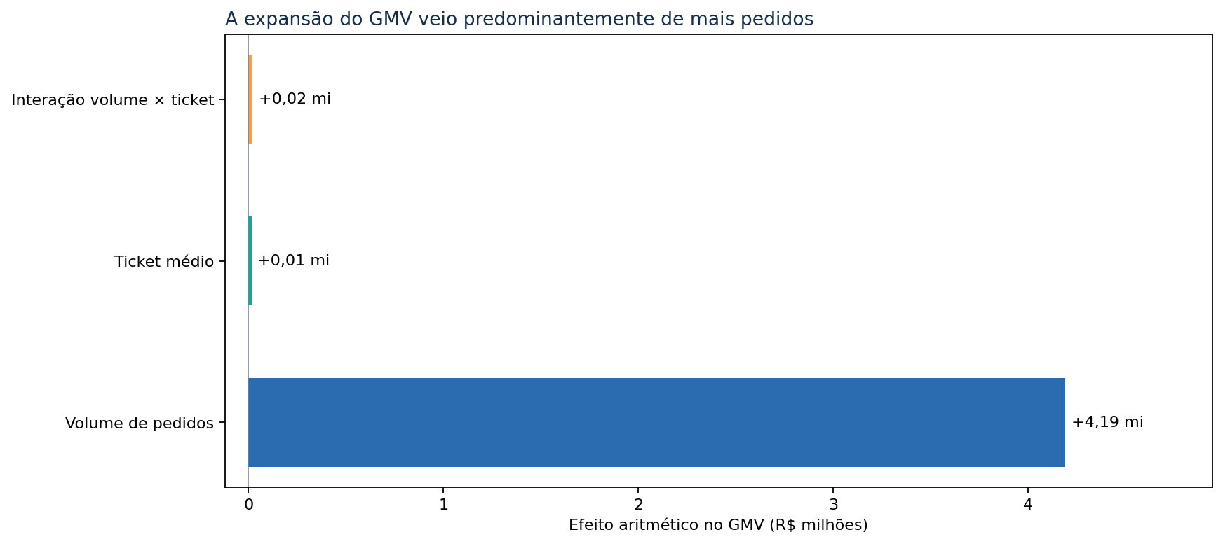
03 / PROFUNDIDADE ANALÍTICA
A decomposição mostra a alavanca dominante: pedidos
Ponte aritmética exata do ganho de R$ 4,22 milhões de GMV.
A decomposição é matemática e não demonstra causalidade comercial.
OLIST • DADOS HISTÓRICOS 2016–2018 • ANÁLISE EXECUTIVA
04

Slide 5
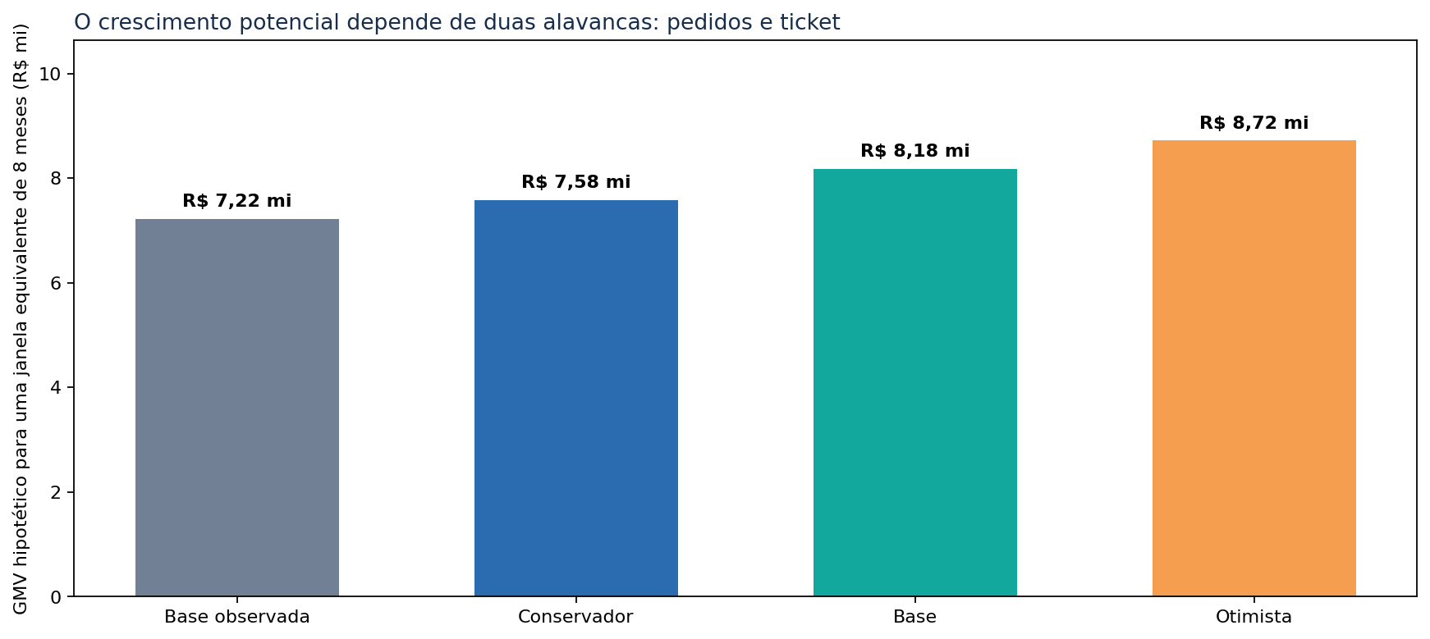
04 / CENÁRIOS DE CRESCIMENTO
Três cenários testam sensibilidade; não preveem o futuro
Base jan–ago/2018: R$ 7,22 milhões • janela de oito meses equivalente.
Cenário base (+10% pedidos; +3% ticket) → GMV hipotético de R$ 8,18 mi.
OLIST • DADOS HISTÓRICOS 2016–2018 • ANÁLISE EXECUTIVA
05

Slide 6
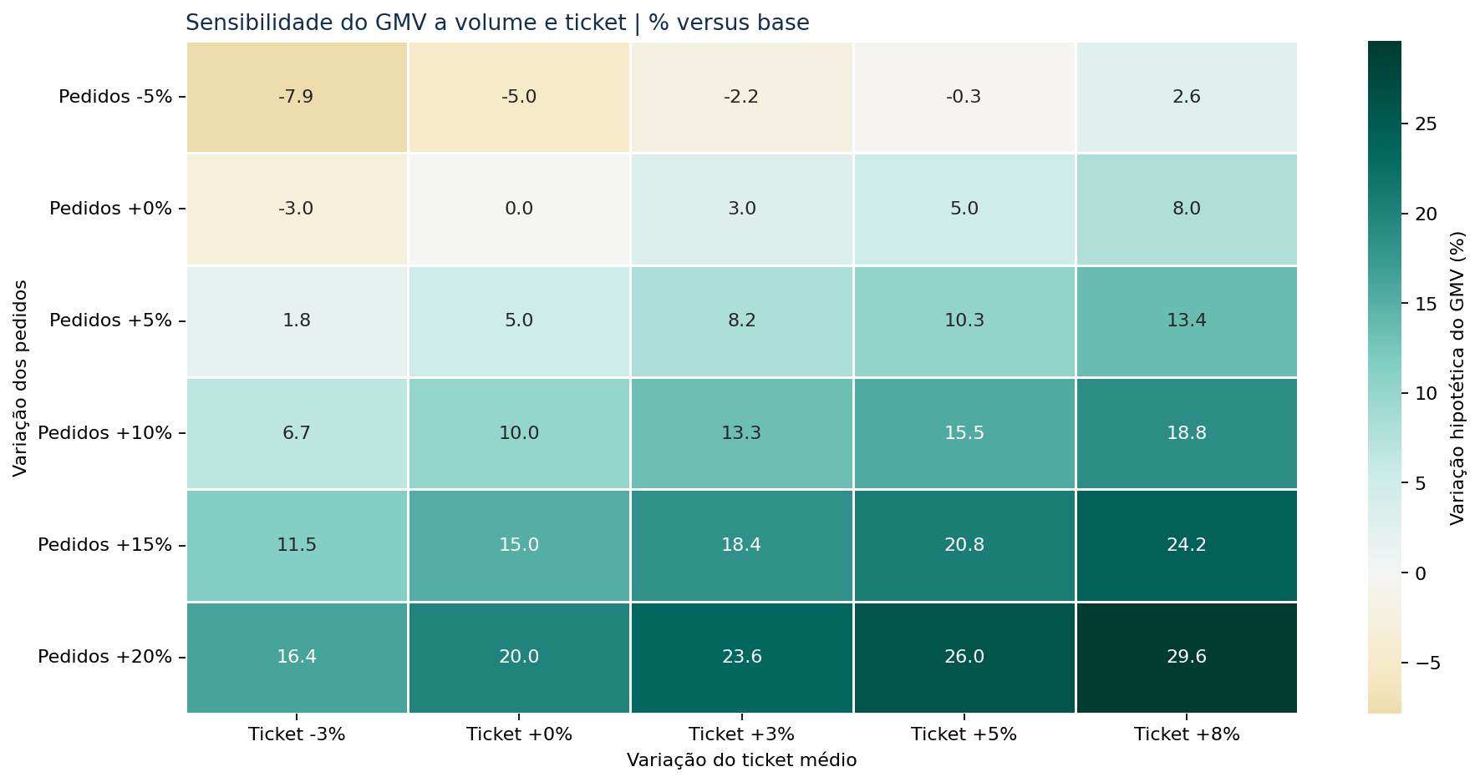
05 / TESTES DE HIPÓTESE
A sensibilidade evidencia o risco de queda no ticket
Exemplo: +5% de pedidos com -3% de ticket → GMV +1,85%, e não +5%.
Sensibilidade matemática; sem custos, lucros, probabilidades ou previsão temporal.
OLIST • DADOS HISTÓRICOS 2016–2018 • ANÁLISE EXECUTIVA
06

Slide 7
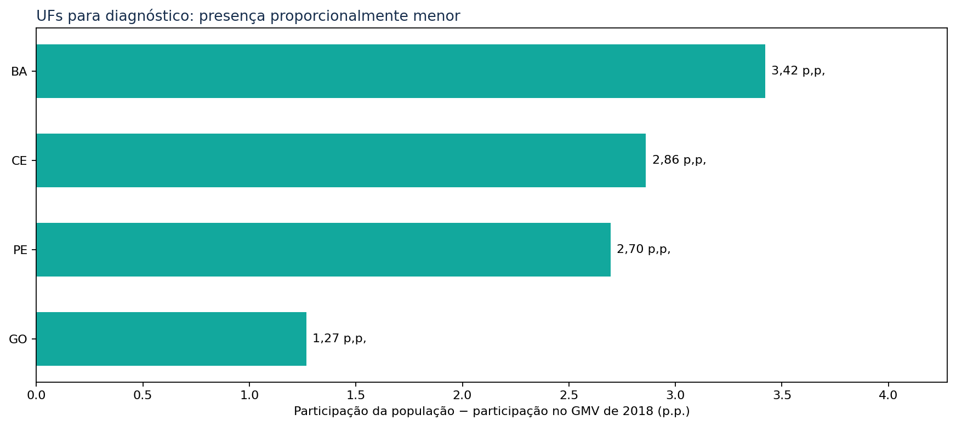
06 / POTENCIAL REGIONAL
BA, CE, PE e GO: candidatos a testes regionais
Triagem: população ≥ 3 mi; pedidos ≥ 500; índice de presença < 0,85.
Exigir margem, CAC, frete e disponibilidade antes de alocar recursos.
OLIST • DADOS HISTÓRICOS 2016–2018 • ANÁLISE EXECUTIVA
07

Slide 8
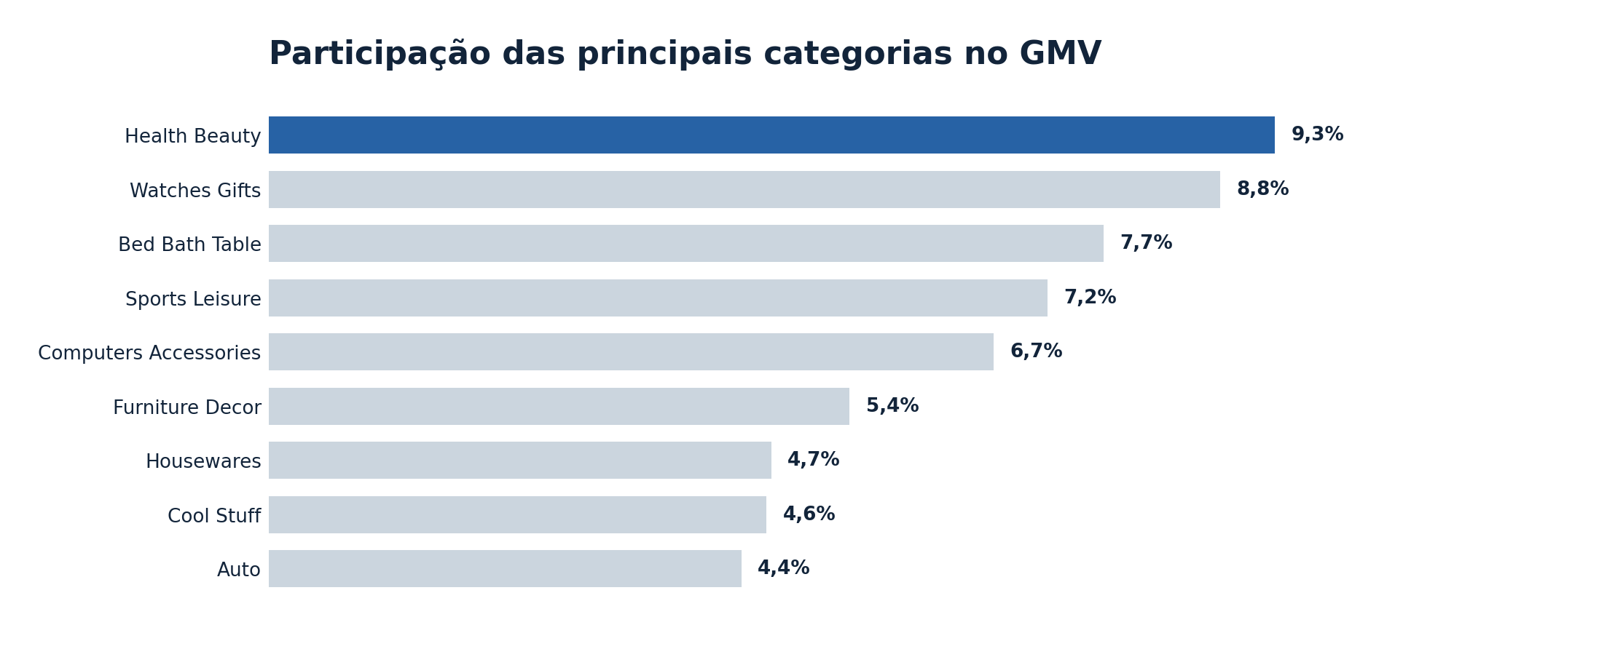
07 / CONCENTRAÇÃO COMERCIAL
Diversificar sem perder os motores de faturamento
Top 10 categorias: 62,4% do GMV | Top 10% sellers: 67,1% do GMV.
Concentração sellers
67,1%
Priorizar redundância de oferta, experiência do cliente e rentabilidade.
OLIST • DADOS HISTÓRICOS 2016–2018 • ANÁLISE EXECUTIVA
08

Slide 9
08 / PLANO DE DECISÃO
Investimento condicionado à evidência incremental
Governança em 90 dias para testar, aprender e decidir.
0–30 dias
31–60 dias
61–90 dias
Medir
Testar
Decidir
Custos, margem por pedido, funil de compra, estoque e SLA.
Pilotos controlados em regiões selecionadas, comparados a um baseline.
Escalar somente com margem incremental positiva e serviço estável.
Sem margem, CAC e custo logístico, o GMV isolado não autoriza uma aposta de capital.
OLIST • DADOS HISTÓRICOS 2016–2018 • ANÁLISE EXECUTIVA
09

Slide 10
09 / RECOMENDAÇÃO AO INVESTIDOR
Conclusão: o próximo ganho deve ser validado economicamente
Evidências → hipóteses → critérios para decisão.
Evidência
GMV +141,1% e pedidos +139,9% no recorte comparável.
Hipótese
Cenários mostram impacto conjunto de volume e ticket; UF elegível não implica retorno.
Decisão
Aprovar pilotos condicionados; escalar apenas após mensurar margem, CAC e SLA.
Fontes: Olist, IBGE população 2018, Ebit/Nielsen 2017–2018. Dados históricos; sem análise de lucro.
OLIST • DADOS HISTÓRICOS 2016–2018 • ANÁLISE EXECUTIVA
10

